Slide 1
الصف العاشر / مادة التاريخ
الوحدة الرابعة/الفصل الثالث
الثورة الصناعية
النصف الثاني من القرن الثامن عشر

Slide 2
النتاجات :
1- التعرف على مفهوم الثورة الصناعية.
2- تتبع بداية ظهور الثورة الصناعية .
3- تحديد العوامل التي أدت إلى قيام
الثورة الصناعية .
4- توضيح مجالات الثورة الصناعية ونتائجها.

Slide 3
فيديو

Slide 4
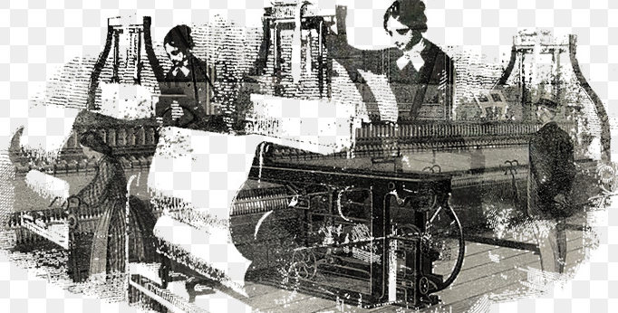
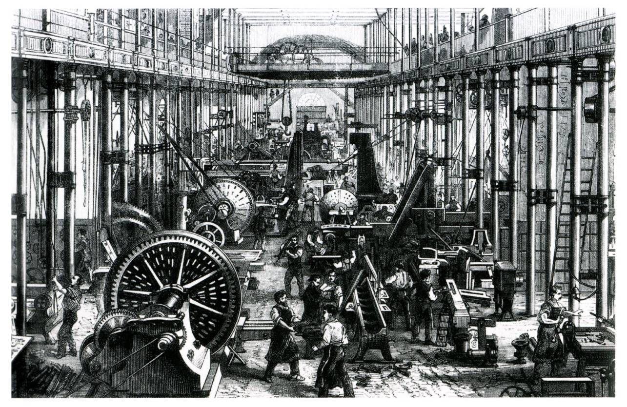
مفهوم الثورة الصناعية
إحلال الآلات محل العمالة البشرية العاملة في الصناعة وهذا أدى إلى سلسة من التحولات في وسائل الإنتاج فأصبحت الآلات ضخمة ذات إنتاج كبير, بدلا من الآلات اليدوية البسيطة

Slide 5
بداية الثورة الصناعية
بدأت الثورة الصناعية لأول مرة في بريطانيا بداية النصف الثاني من القرن الثامن عشر لتنتشر بعدها الي باقي أقطار أوروبا ثم إلى باقي القارات ونجحت بريطانيا في إحداث تغير واسع في مجال الزراعة والصناعة وصناعة القطن والتعدين ووسائل النقل خاصة مما أدى الى ارتفاع مستوى المعيشة للأفراد

Slide 6
أسباب قيام الثورة الصناعية في بريطانيا
أسباب طبيعية
المناخ الرطب الماطر
أسباب بشرية
ظهور عدد من المفكرين والعلماء ساعد على حركة الاختراعات
أسباب سياسية
الاستقرار السياسي في بريطانيا
توافر مصادر طاقة لمصانع مثل الفحم الحجري
توافر الموانئ الصالحة للملاحة
تنافس التجار لزيادة رأس المال
قوة أسطولها واتساع مستعمراتها

Slide 7
توافر رأس مال
استقرار الأوضاع السياسية أدى إلى تقدم العلم والفنون والصناعات
ملائمة المناخ للنشاط البشري وتوافر الأيدي العاملة
حركة الاستعمال الأوروبي في القرنين الثامن عشر والتاسع عشر
انهيار النظام الإقطاعي في أوروبا
العوامل التي أدت إلى قيام الثورة الصناعية

Slide 8
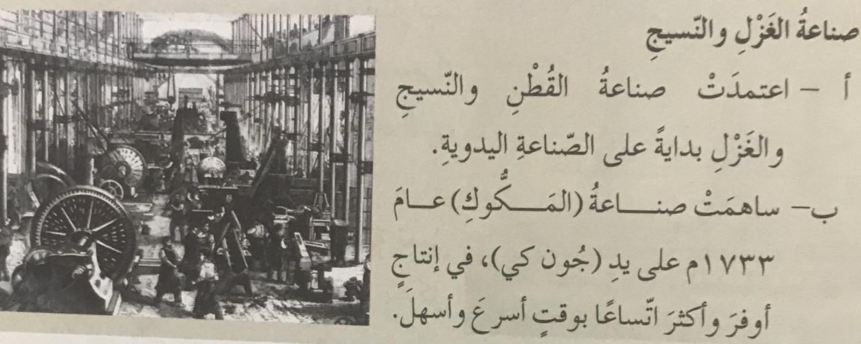
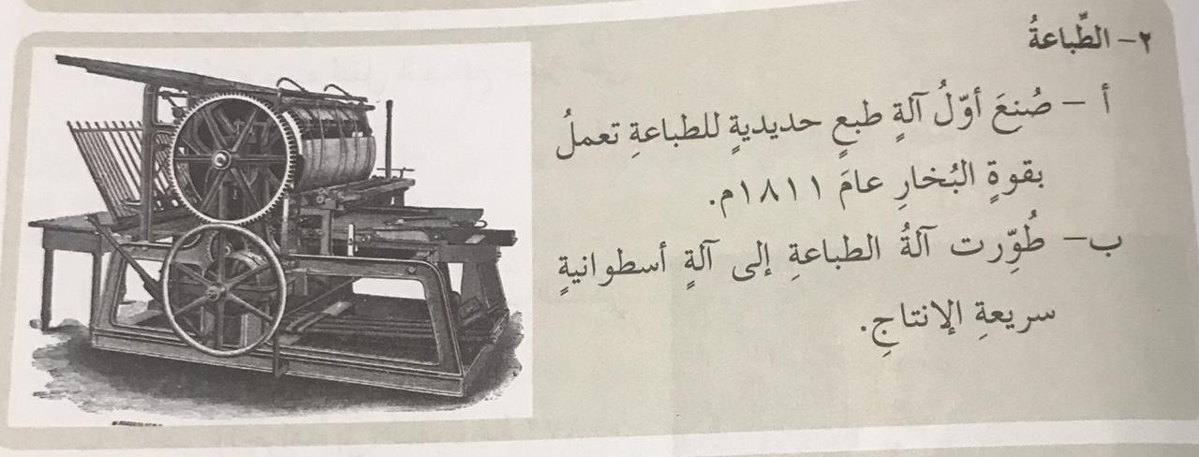
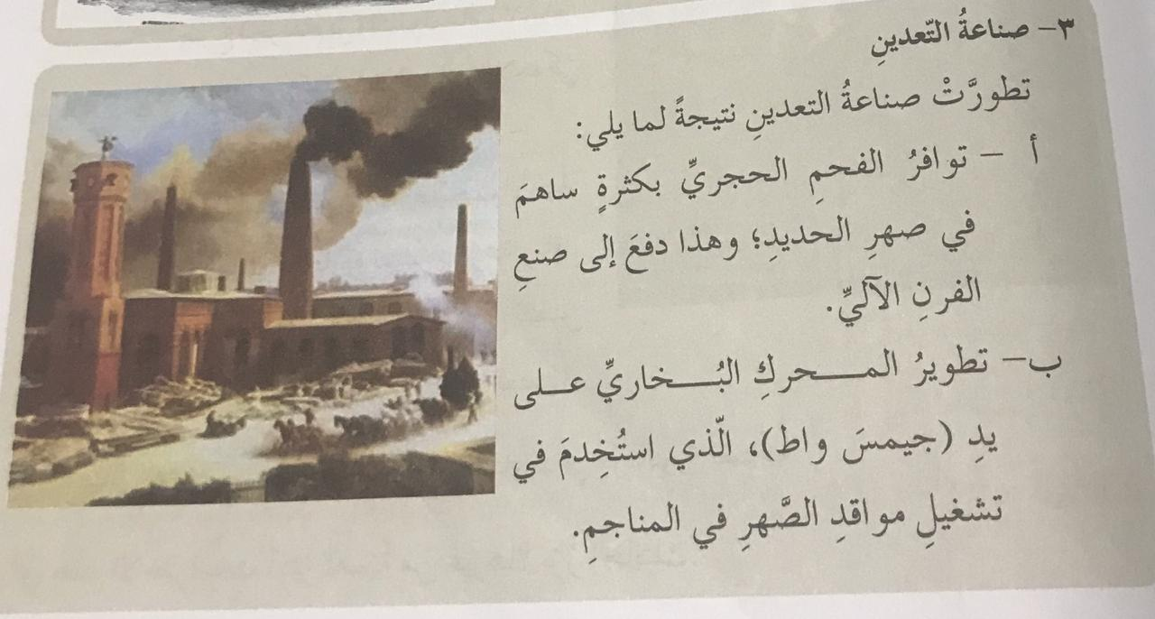
مجالات الثورة الصناعية

Slide 9
مجالات الثورة الصناعية

Slide 10
نتائج الثورة الصناعية
نتائج سياسية
تدخل الطبقة الرأسمالية الناعية في سياسات الدول وتوجيهها بما يتوافق مع مصالحا
بدأت مرحلة جديدة من التنافس الاستعماري للحصول على المواد الخام
نتائج اقتصادية واجتماعية
تحسين وسائل الانتاج بسبب سيطرة الآلة الحديثة وتسييرها بالطاقة (بخار اوكهرباء أو بترول )
ازدياد الحاجة الى رؤوس الأموال لإقامة المصانع وتشغيل العمالة وشراء مواد اولية مما ادى إلى تطور نظام المصارق والبنوك
ظهور النقابات العمالة التي دعت الي تحسين أحوال العمال السياسية والاقتصادية والاجتماعية
زيادة كمية الإنتاج وسرعته نتيجة تطور الآلة واكتشاف قوة محركة واستخراج معادن وزيادة حجم اانتاج وسرعته
الهجرة من الريف الى المدينة للعمل في الصناعة أدى الى نمو العديد من المدن الصناعية في أوروبا

Slide 11
دمتم سالمين
نــاديــن محمــود ربـّـاع

